Slide 1
第 9 章 变压器的暂态运行
什么是变压器的暂态运行？
变压器的从一个稳态向另一个稳态过渡的过程称为暂态运行。
主要的暂态过程有：负载突变、空载合闸、突然短路、雷击等。
暂态时间不长，危害甚大。往往引起过电流或过电压，严重时会损坏变压器。
变压器在稳态运行时，电压、电流有效值、频率稳定，可以用稳态相量方程式分析。而在暂态过程中，这些量大多是变化的，必须用微分方程式加以分析。

Slide 2




9-1 变压器空载合闸
一、 什么是变压器空载合闸？
变压器在空载时突然接入电网，称为空载合闸。
空载合闸瞬间冲击电流可达到稳态空载电流的几十倍到几百倍，额定电流的6~8倍。
电流过大是由变压器饱和及剩磁引起的。若不采取措施，会导致合闸不成功。

Slide 3
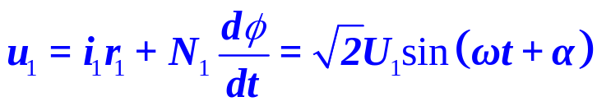

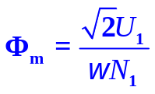









二、怎样分析空载合闸电流？
列微分方程：
先忽略电阻压降，并令假设磁通为0，解微分方程：
分析讨论
① 若在初相角 α = 0 时合闸，φ = Φ_{m} ( 1－ cos ωt ) 该磁通在 ωt = π 时达到最大值φ = 2Φ_{m} ，再考虑到剩磁后，φ = (2.2~2.3)Φ_{m}，导致磁路过饱和，相应的电流 i₁急剧增大，达到正常时空载电流 i₀ 的几百倍，额定电流 I_{N} 的 5-8 倍。
② 若在初相角 α = π / 2 时合闸，则 φ = －Φ_{m} sin ωt , 变压器即进入稳态，是理想合闸时间。③ 电流的衰减 ：由于 r₁ 的存在，电流脉冲将逐渐衰减。为了加快衰减，可以在空载合闸时给一次侧串联一个附加电阻，合闸后再切除。

Slide 4
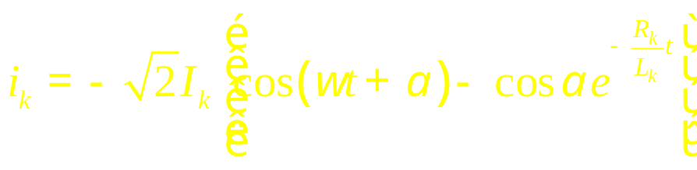
9-2 变压器突然短路
一、什么是变压器突然短路？
正常运行的变压器二次侧突然短路的后发生的过程称为变压器突然短路。
突然短路时，在一、二次绕组中将产生很大的短路电流，引起强大的机械应力和发热，危及变压器的可靠运行，甚至毁坏变压器。
变压器突然短路电流很大，分析时可以忽略激磁电流，这时变压器的等效电路可采取简化等效电路。
二、如何分析变压器的突然短路对流？
建立微分方程
解微分方程
( 初始条件为 t=0 时，i_{k}=0)

Slide 5
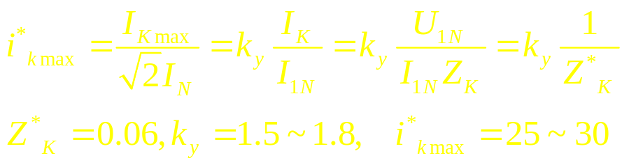
分析：
（1）若初相角α=90°时短路，
此时暂态分量等于零，突然短路一发生就直接进入稳态，短路电流最小。
（2）若初相角α=0°时短路，
(3) 暂态短路时的机械应力
电流与漏磁场相互作用，在绕组各匝中将产生作用力。正常运行时，作用力较小。短路时，作用力将按电流平方剧增。
高低压绕组电流方向相反，径向力将使得低压绕组承受压力，高压绕组承受张力；而轴向力从上下挤压绕组。这些应力会使得绕组可能被拉断或者变形。

Slide 6
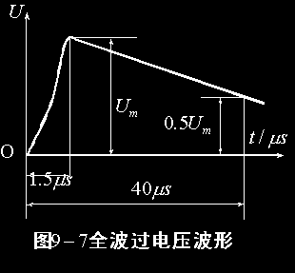
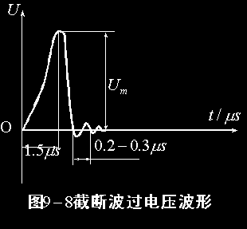
9-3 过电压现象
变压器运行时，若因某种原因使得电压超过额定电压，即称为过电压。
变压器的过电压现象有两种：大气过电压/操作过电压。
输电线遭雷击、带电云层与输电线间产生静电感应或者放电，会形成大气过电压。
当变压器或线路的开关合闸或者拉闸时，因系统中产生电磁能量转换而导致的过电压称为操作过电压。过电压时间较短，为几十微秒。

